Slide 1
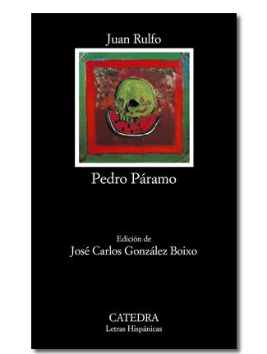

CLASE 3:
ANTECEDENTES DEL BOOM. CAPÍTULO UNO DE CIEN AÑOS DE SOLEDAD
Pregunta importante:
¿Qué características en común han podido apreciar en las obras revisadas hasta ahora?

Slide 2

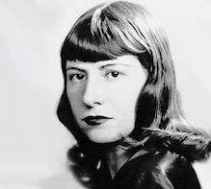
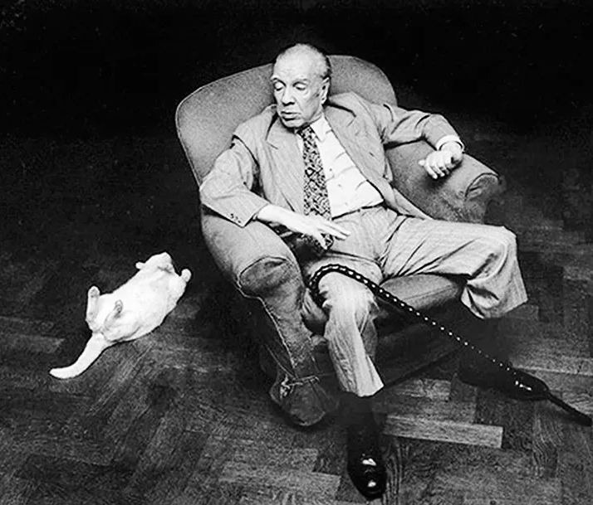
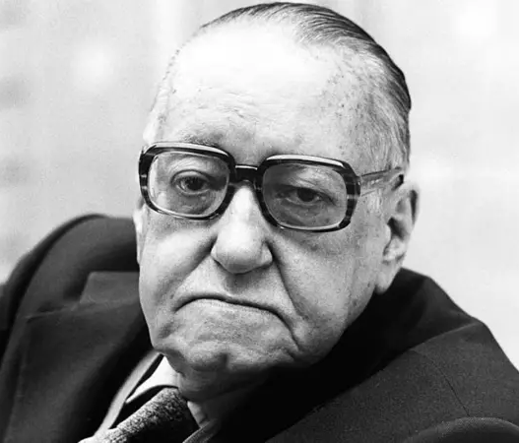
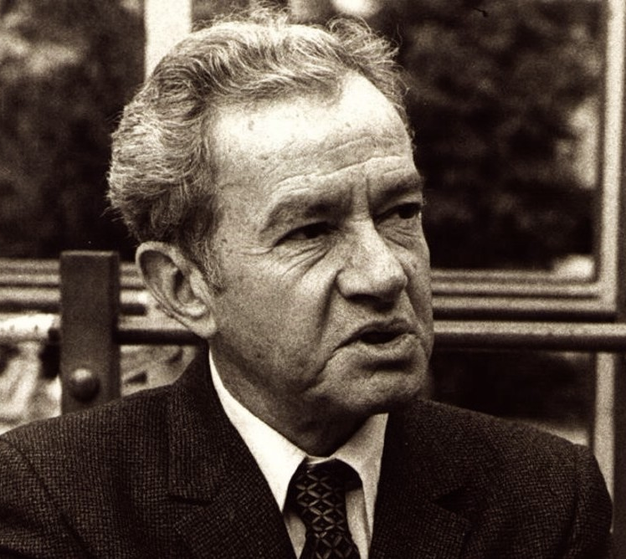
Antecedentes del “Boom”
Alejo Carpentier: “Lo real maravilloso”
María Luisa Bombal: Lo onírico y la prosa poética
Jorge Luis Borges: Lo fantástico
Juan Rulfo: Lo fantástico de la pobreza

Slide 3
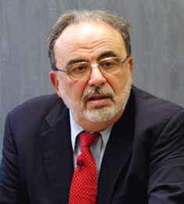
Roberto González Echeverría: Mito y archivo
Teoría de la novela Latinoamericana
Novela: género que se resiste a una clasificación (Bajtín)
Novela: Género fluido, que parasita e imita los “discursos maestros” o portadores de la Verdad offcial en cada época.
Siglo XVI: Cartas de relación / picaresca
Siglo XIX: Discurso histórico/ científico (novela costumbrista,, novela histórica, novela naturalista)
¿Siglo XX? : Discurso de la antropología
Novela Latinoamericana del siglo XX: Creación de mitos sobre el origen y devenir de la cultura Latinoamericana. Mezcla de historia y mito, verdad y fantasía, lo maravilloso y lo real

Slide 4

…el término búm tan jacarandoso (y aparentemente tan banal) : porque acontece que es una palabra "tan-para-decir-las-cosas-brevemente", una complicidad tan man to man, pero tan ferozmente espesa que me lanza a inflexiones aceleradas: búm del cine jtaliano, búm de la anchoveta peruana, búm de Elvis Presley, búm de la micro-técnica televisiva japonesa…
David Viñas

Slide 5
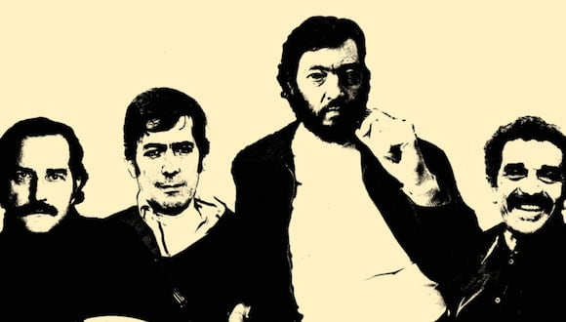

Slide 6
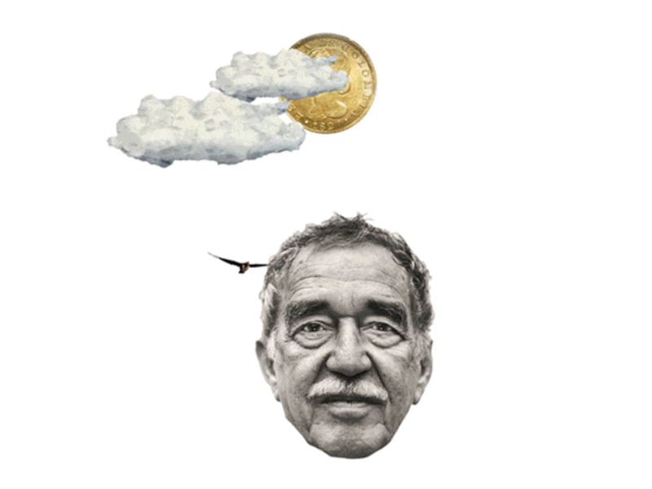
Gabriel García Márquez
“Me interesaba escribir historias como las de mi abuela, en las que se «insertan acontecimientos extraordinarios y anomalías como si fueran simplemente un aspecto de la vida cotidiana”
(Aracataca, Magdalena, 6 de marzo de 1927-Ciudad de México, 17 de abril de 2014)
Escritor, guionista y periodista colombiano.
En 1982 recibió el Premio Nobel de Literatura «por sus novelas e historias cortas, en las que lo fantástico y lo real se combinan en un mundo compuesto de imaginación, lo que refleja la vida y los conflictos de un continente»
Influencia literarias: Tranquilina Iguarán Cotes( su abuela) y su abuelo “Papalelo”, el coronel.
Otras: Franz Kafka, William Faulkner ( este último es un escritor estadounidense en cuyas novelas plasmo un pueblo imaginario llamado Yoknapatawpha county)

Slide 7
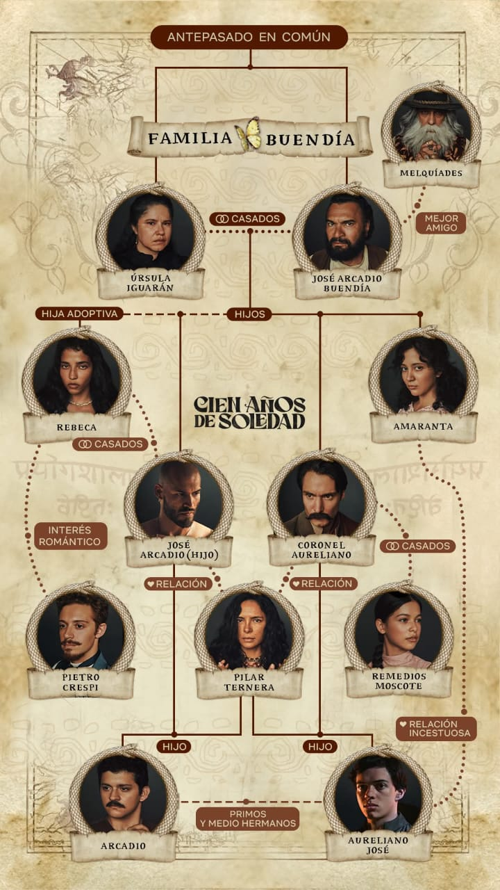
CIEN AÑOS DE SOLEDAD Y EL REALISMO MÁGICO
UNA EPOPEYA DE LA GENTE HUMILDE EN UN TONO MARCADAMENTE CÓMICO: ¿No es una idea contradictoria?
CREACIÓN DE UNA MITOLOGÍA DEL SER LATINOAMERICANO
Referencias míticas/bíblicas: Patriarcas, éxodo, diluvio universal, pestes, incestos, genealogías, tiempo cíclico, etc
Pero, al mismo tiempo, la historia americana y colombiana se aprecia dentro de este marco maravilloso: La Colonia, La independencia, La etapa republicana, guerras civiles (liberales vs. Conservadores), Neoimperialismo norteamericano, la masacre de las bananeras, United Fruit Company)

Slide 8
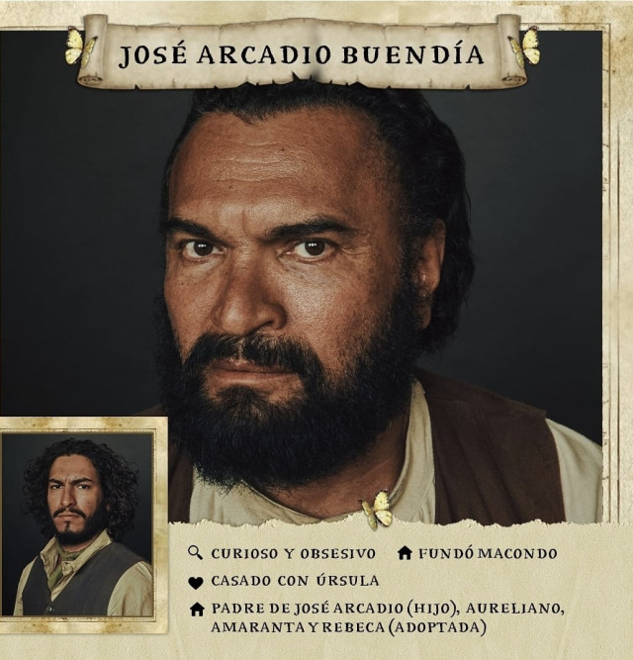
¿Características del patriarca de Cien años de soledad?

Slide 9
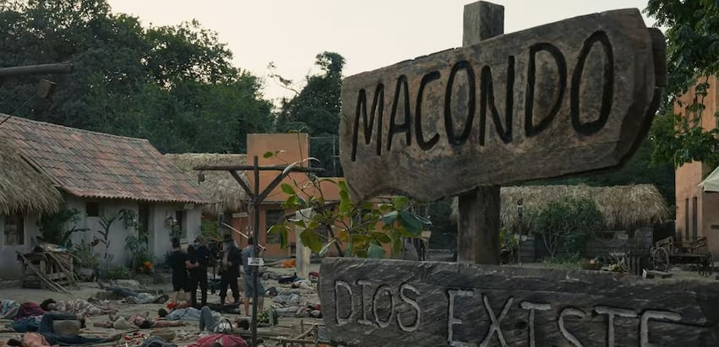
CLASE 4:
ÉXODO Y FUNDACIÓN DE MACONDO

Slide 10
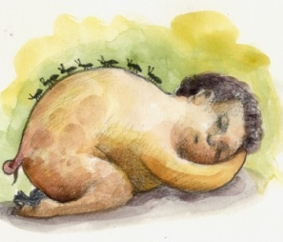
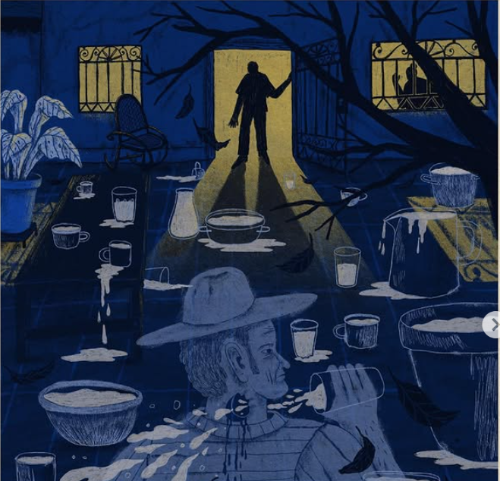
CAPÍTULO 2: FUNDACIÓN DE MACONDO
Capítulo 2: la comicidad, imperante en el capítulo1, decrece y se mezcla con la tragedia
Macondo se funda a partir de un crimen: Prudencio Aguilar
José Arcadio Buendía y Úrsula Iguarán son primos: Motivo de la culpa/determinismo del incesto.
“Fue así como emprendieron la travesía de la sierra. Varios amigos de José Arcadio Buendía, jóvenes como él, embullados con la aventura, desmantelaron sus casas y cargaron con sus mujeres y sus hijos hacia la tierra que nadie les había prometido”
Recorrido a Macondo: pastiche de las crónicas de Indias, descripción de una geografía alucinante

Slide 11
LOS HIJOS Y EL COMIENDO DE LA ESTIRPE BUENDÍA
José Arcadio, el primogénito: Tamaño corpulento, sexualidad hiper-hiperbólica
Aureliano: Al principio, es un muchacho sensible, un artesano y un visionario. Más adelante, se convertirá en el Coronel Aureliano Buendía.
Pilar Ternera: Tarotista (Pilar de la familia Buendía / Ternura) La otra matriarca de los Buendía. Tiene hijos con José Arcadio (Arcadio) y con Aureliano (Aureliano segundo).

Slide 12
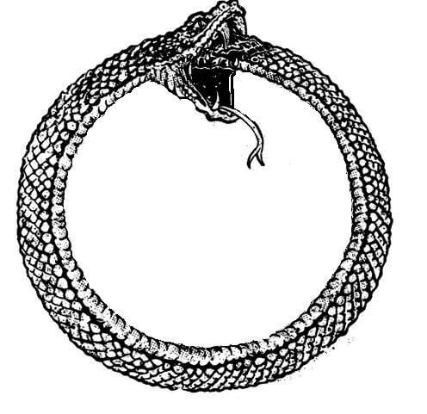
Novela urobórica
"Muchos años después, frente al pelotón de fusilamiento, el coronel Aureliano Buendía había de recordar aquella tarde remota en que su padre lo llevó a conocer el hielo”

Slide 13
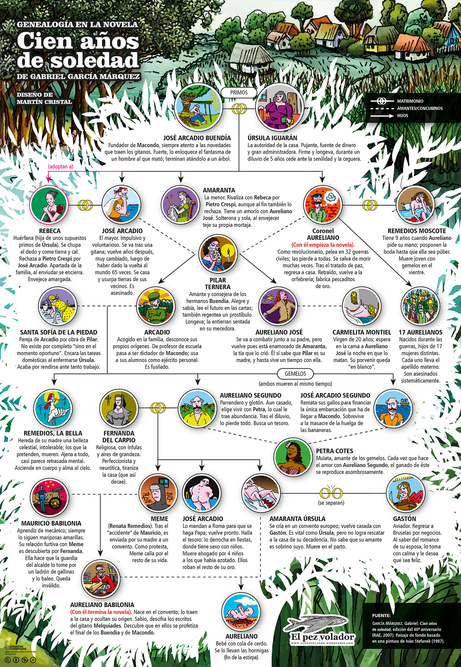
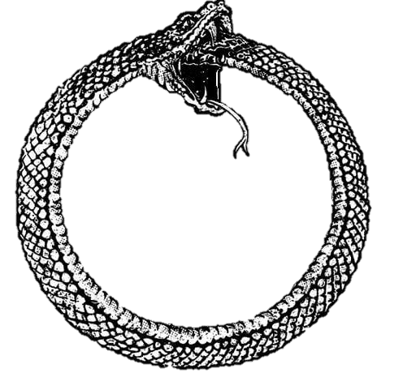
Cien años de soledad
Combinación de tiempo mítico/cíclico y el tiempo histórico latinoamericano
Progresión cronológica (hechos históricos, marcas del paso del tiempo) y ciclicidad mítica (repetición de nombres, caracteres y fatalidades).
Cien años de historia. Pero también cien años como eternidad (Las mil y una noches)

Slide 14
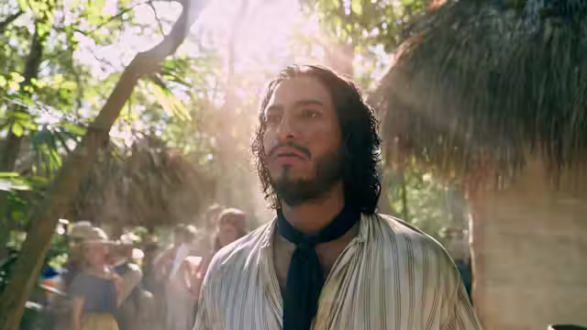
CLASE 5: MASCULINIDAD Y FEMINIDAD EN CIEN AÑOS DE SOLEDAD

Slide 15

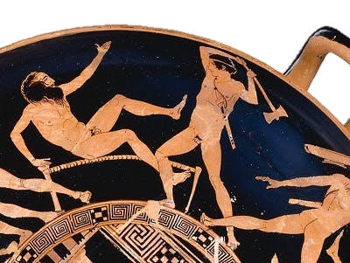
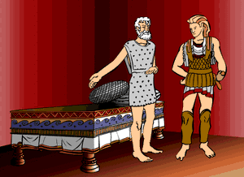


El binario hombre/mujer y la cama de Procrusto
Procrusto (“el estirador"), también conocido como Prokoptas or Damastes ("el avasallador,” “el dominador")
La “cama de Procusto” es una metáfora basada en la mitología griega. Procusto era un bandido que ajustaba a la fuerza el cuerpo de sus víctimas a una cama: si eran más altos, les cortaba los pies; si eran más bajos, los estiraba. Se usa para criticar sistemas que obligan a encajar en moldes rígidos, sin respetar las diferencias.
Proscustear (especialmente referido a un marco o sistema): que impone uniformidad o conformidad sin tener en cuenta la variación natural o la individualidad: “una regla procrusteana fija"
La cultura patriarcal, heteronormativa y cisgénero como una cama de Procusto.
¿Estas camas de hierro no se asemejan a las dos Casillas rígidas, hombre o mujer, en las que nuestra cultura exige contener nuestras vidas?

Slide 16


Slide 17
ELLOS MATAN, ELLAS DAN VIDA. MARÍA FERNANDA AMPUERO.
CIEN AÑOS DE SOLEDAD es una historia de pedofilia, niñas prostituidas, incesto y pedofilia, virginidades inexpugnables, infidelidades, esposas sumisas; mujeres sin pecado que ascienden al cielo como la Virgen María, mujeres a las que se viola en una maraña de descripciones que nunca usan la palabra violación; mujeres salvajes, mujeres castas, mujeres traicionadas por sus deseos y finalmente castigadas por ellos a la muerte o a la soledad; mujeres niñas convertidas en amantes cuando aún juegan a las muñecas, mujeres cuerdas que dan cuerda a la maquinaria para que este mundo funciones, mujeres fortísimas, matriarcas que, sin embargo, en más de una ocasión echan de menos que exista un hombre en la casa; mujeres que esperan mientras los hombres hacen más de treinta guerras absurdas o se enfrascan en lecturas imposibles hasta que enloquecen hasta que hay que atarlos a los árboles, hombres alquimistas, hombres locos; mujeres que le desean la muerte a otras mujeres por un hombre; mujeres de tal belleza que dejan locos a quienes las miran pero que no pueden ser tocadas por ellos; mujeres cuya cama reconforta pero no es la cama de la legítima; mujeres enloquecida por un miembro desmesuradamente grande; mujeres llamadas Santa Sofía de la piedad, que no existen, que limpian, planchan y ordenan, pero no existen; mujeres llamadas Pilar Ternera con una magnífica vocación para el amor, es decir, promiscuas, indignas de un lugar en el mundo, madres de bastardos, que viven disputando el amor a la esposa, a la señora…

Slide 18
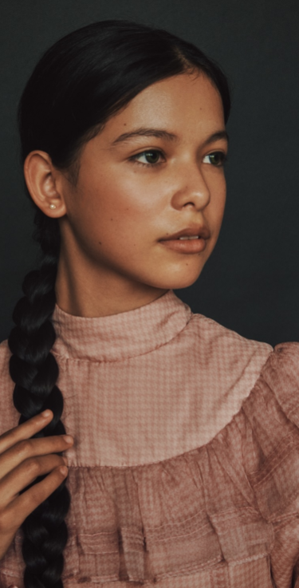
El corregidor y su esposa lo recibieron al mismo tiempo complacidos y conturbados, porque ignoraban el propósito de la visita imprevista, y luego creyeron que él había confundido el nombre de la pretendida. Para disipar el error, la madre despertó a Remedios y la llevó en brazos a la sala, todavía atarantada de sueño. Le preguntaron si en verdad estaba decidida a casarse, y ella contestó lloriqueando que solamente quería que la dejaran dormir. […] José Arcadio Buendía confirmó que, en efecto, Remedios era la elegida. «Esto no tiene sentido -dijo consternado don Apolinar Moscote-. Tenemos seis hijas más, todas solteras y en edad de merecer, que estarían encantadas de ser esposas dignísimas de caballeros serios y trabajadores como su hijo, y Aurelito pone sus ojos precisamente en la única que todavía se arma en la cama.» Su esposa, una mujer bien conservada, de párpados y ademanes afligidos, le reprochó su incorrección. Cuando terminaron de tomar el batido de frutas, habían aceptado complacidos la decisión de Aureliano. Sólo que la señora de Moscote suplicaba el favor de hablar a solas con Úrsula. Intrigada, protestando de que la enredaran en asuntos de hombres, pero en realidad intimidada por la emoción, Úrsula fue a visitarla al día siguiente. Media hora después regresó con la noticia de que Remedios era impúber. Aureliano no lo consideró como un tropiezo grave. Había esperado tanto, que podía esperar cuanto fuera necesario, hasta que la novia estuviera en edad de concebir.
REMEDIOS MOSCOTE

Slide 19
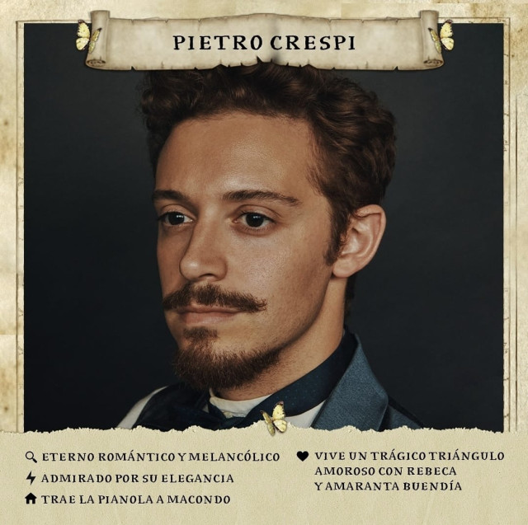
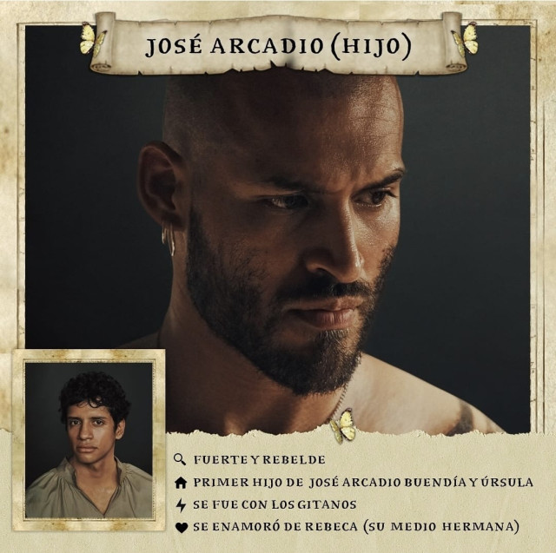
Cuando quedaron solos en el salón atiborrado de instrumentos músicos y juguetes de cuerda, Pietro Crespi dijo:
–Es su hermana.
–No me importa -replicó José Arcadio.
Pietro Crespi se enjugó la frente con el pañuelo impregnado de espliego.
–Es contra natura -explicó- y, además, la ley lo prohibe. José Arcadio se impacientó no tanto con la argumentación como con la palidez de Pietro Crespi.
–Me cago dos veces en natura -dijo-. Y se lo vengo a decir para que no se tome la molestia de ir a preguntarle nada a Rebeca.
Pero su comportamiento brutal se quebrantó al ver que a Pietro Crespi se le humedecían los ojos.
–Ahora -le dijo en otro tono-, que si lo que le gusta es la familia, ahí le queda Amaranta

Slide 20
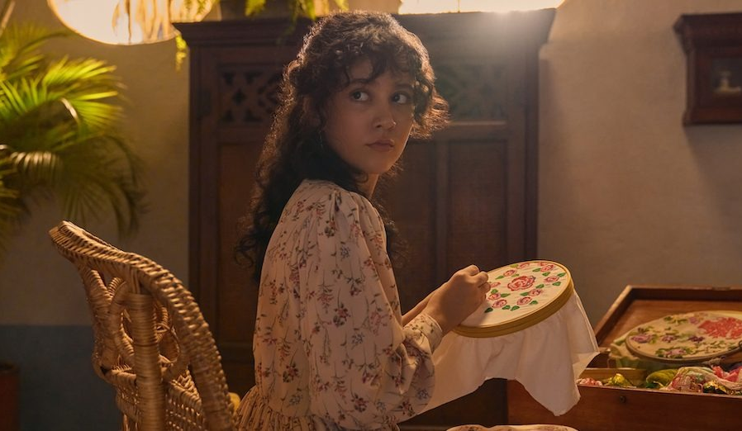
Amaranta, "mujeres con viudez de virgen, caprichosas, locas, pedófilas e incestuosas"
…él fijó sus ojos en los de ella y le dijo: «Siempre pensaba mucho en ti.» Amaranta le huía. Se prevenía contra los encuentros casuales. Procuraba no separarse de Remedios, la bella. Le indignó el rubor que doró sus mejillas el día en que el sobrino le preguntó hasta cuándo pensaba llevar la venda negra en la mano, porque interpretó la pregunta como una alusión a su virginidad. Cuando él llegó, ella pasó la aldaba en su dormitorio, pero durante tantas noches percibió sus ronquidos pacíficos en el cuarto contiguo, que descuidó esa precaución. Una madrugada, casi dos meses después del regreso lo sintió entrar en el dormitorio.
Entonces, en vez de huir, en vez de gritar como lo había previsto, se dejó saturar por una suave sensación de descanso. Lo sintió deslizarse en el mosquitero, como lo había hecho cuando era niño, como lo había hecho desde siempre, y no pudo reprimir el sudor helado y el crotaloteo de los dientes cuando se dio cuenta de que él estaba completamente desnudo. «Vete -murmuró, ahogándose de curiosidad-. Vete o me pongo a gritar.» Pero Aureliano José sabía entonces lo que tenía que hacer, porque ya no era un niño asustado por la oscuridad sino un animal de campamento. Desde aquella noche se reiniciaron las sordas batallas sin consecuencias que se prolongaban hasta el amanecer. «Soy tu tía -murmuraba Amaranta, agotada-. Es casi como si fuera tu madre, no sólo por la edad, sino porque lo único que me faltó fue darte de mamar.»

Slide 21
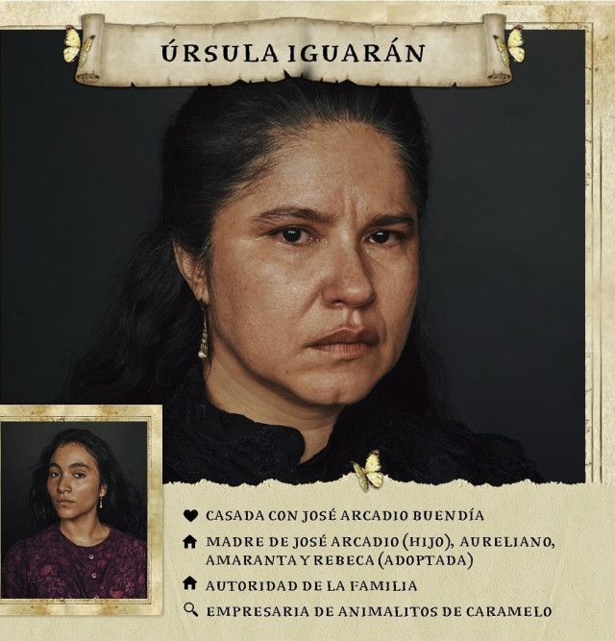
….sentía unos irreprimibles deseos de soltarse a despotricar como un forastero, y de permitirse por fin un instante rebeldía, el instante tantas veces anhelado y tantas veces aplazado de meterse la resignación por el fundamento, y cagarse de una vez en todo, y sacarse del corazón los infinitos montones de malas palabras que había tenido que atragantarse en todo un siglo de conformidad. -¡Carajo! -gritó.
Amaranta, que empezaba a meter la ropa en el baúl, creyó que la había picado un alacrán. -¡Dónde está! -preguntó alarmada. -¿Qué? -¡El animal! -aclaró Amaranta.
Úrsula se puso un dedo en el corazón.
–Aquí -dijo.

Slide 22

LA PESTE DEL INSOMNIO
El olvido absoluto, aparece bajo la forma de una enfermedad, la peste del insomnio, caracterizada por García Márquez en Cien Años de Soledad, como uno de los padecimientos de los Buendía y de todo Macondo, un olvido absoluto vivido de forma colectiva y que implicaba que "cuando el enfermo se acostumbraba a su estado de vigilia, empezaban a borrarse de su memoria los recuerdos de la infancia, luego el nombre y la noción de las cosas, y por último la identidad de las personas y aún la conciencia del propio ser, hasta hundirse en una especie de idiotez sin pasado"⁶
Tal era el grado de olvido vivido en Macondo, que José Arcadio Buendía se vio en la obligación de pegar letreros en todas las cosas, designando no sólo su nombre sino también su utilidad; pero la realidad de todo un pueblo sometido al olvido es mucho más pasmosa, con unos peligros que amenazan la esencia misma de la sociedad, la posibilidad misma de comunicarse, como lo señala García Márquez: "Así continuaron viviendo en una realidad escurridiza, momentáneamente capturada por las palabras, pero que había de fugarse sin remedio cuando olvidaran los valores de la letra escrita

Slide 23
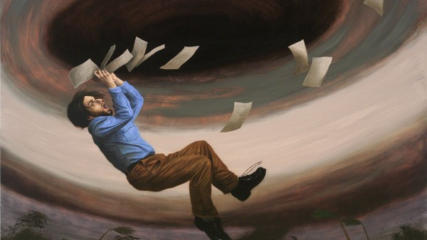
CLASE 6: LA NOVELA COMO ESPEJO
FINAL DE CIEN AÑOS DE SOLEDAD

Slide 24
Cronología de Macondo
INICIOS
APOGEO
DECLIVE
Fundación de Macondo
Aldea primitiva
Guerras civiles
Llegada del tren
Instalación de la compañía bananera
Lluvias
Muerte de Úrsula
Hormigas gigantes
Incesto
Fin

Slide 25
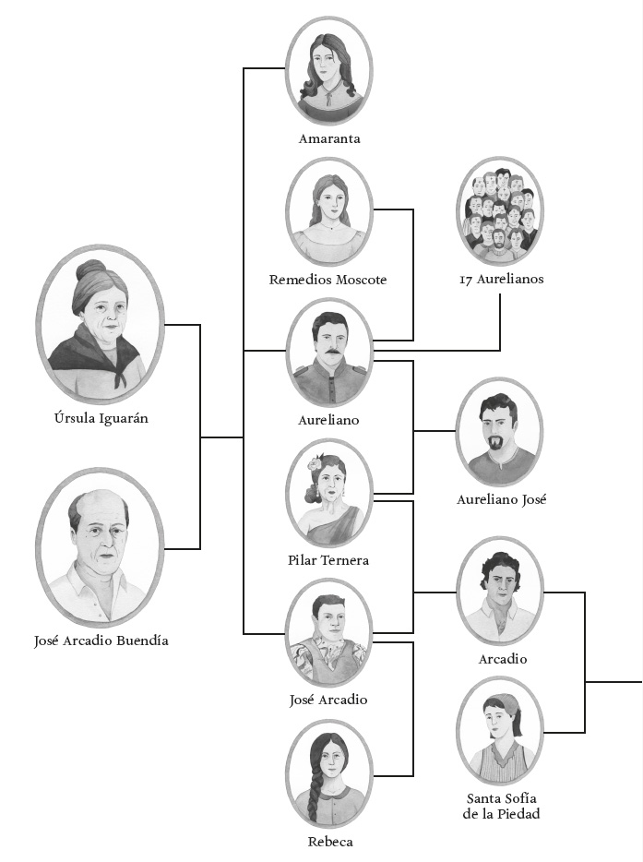
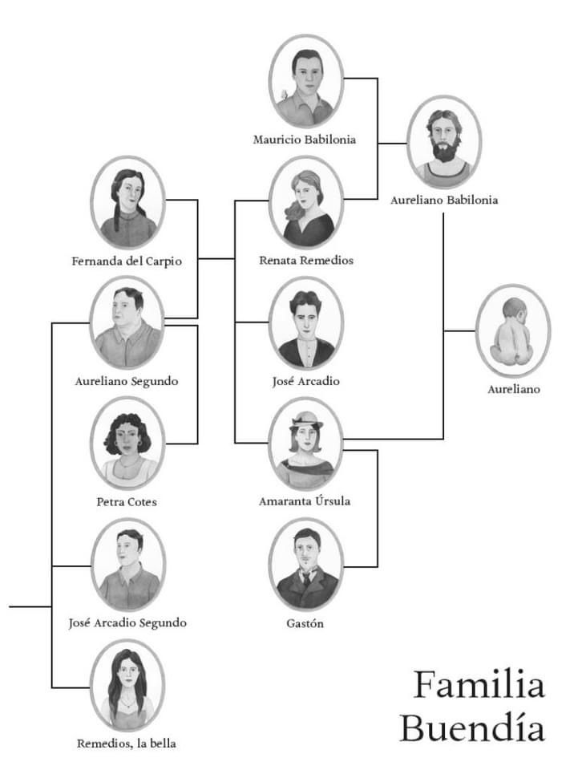

Slide 26
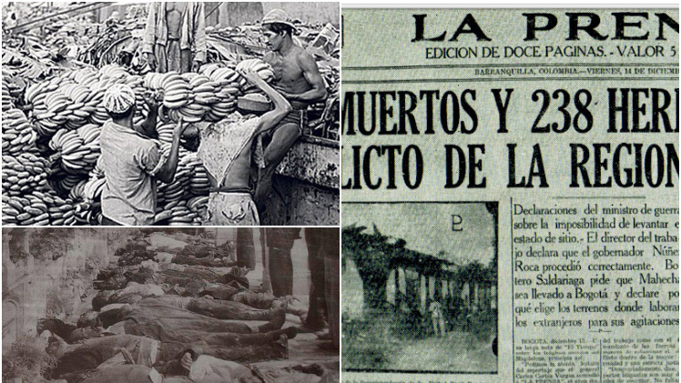
La masacre de las bananeras (1928)

Slide 27
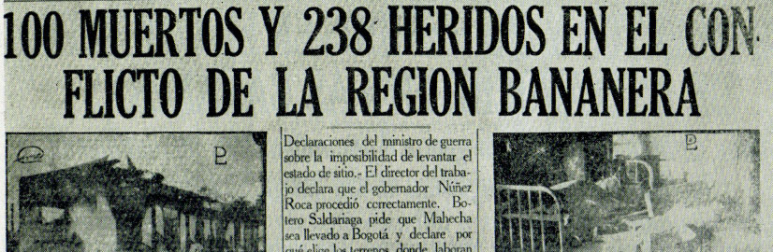
—Debían ser como tres mil —murmuró.
—¿Qué? —Los muertos —aclaró él—. Debían ser todos los que estaban en la estación. La mujer lo midió con una mirada de lástima. “Aquí no había muertos”, dijo. “Desde los tiempos de tu tío, el coronel, no ha pasado nada en Macondo”. En tres cocinas donde se detuvo José Arcadio Segundo antes de llegar a la casa le dijeron lo mismo: “No hubo muertos”. Pasó por la plazoleta de la estación, y vio las mesas de fritangas amontonadas una encima de otra, y tampoco allí encontró rastro alguno de la masacre.

Slide 28
Masacre de las bananeras
La huelga grande estalló. Los cultivos se quedaron a medias, la fruta se pasó en las cepas y los trenes de ciento veinte vagones se pararon en los ramales. Los obreros ociosos desbordaron los pueblos. La calle de los Turcos reverberó en un sábado de muchos días, y en el salón de billares del Hotel de Jacob hubo que establecer turnos de veinticuatro horas. Allí estaba José Arcadio Segundo, el día en que se anunció que el ejército había sido encargado de restablecer el orden público. Aunque no era hombre de presagios, la noticia fue para él como un anuncio de la muerte, que había esperado desde la mañana distante en que el coronel Gerineldo Márquez le permitió ver un fusilamiento. (…)
La ley marcial facultaba al ejército para asumir funciones de árbitro de la controversia, pero no se hizo ninguna tentativa de conciliación. Tan pronto como se exhibieron en Macondo, los soldados pusieron a un lado los fusiles, cortaron y embarcaron el banano y movilizaron los trenes. Los trabajadores, que hasta entonces se habían conformado con esperar, se echaron al monte sin más armas que sus machetes de labor, y empezaron a sabotear el sabotaje. Incendiaron fincas y comisariatos, destruyeron los rieles para impedir el tránsito de los trenes que empezaban a abrirse paso con fuego de ametralladoras, y cortaron los alambres del telégrafo y el teléfono. Las acequias se tiñeron de sangre. (…)
Leído el decreto, en medio de una ensordecedora rechifla de protesta, un capitán sustituyó al teniente en el techo de la estación, y con la bocina de gramófono hizo señas de que quería hablar. La muchedumbre volvió a guardar silencio.
-Señoras y señores -dijo el capitán con una voz baja, lenta, un poco cansada-, tienen cinco minutos para retirarse.
La rechifla y los gritos redoblados ahogaron el toque de clarín que anunció el principio del plazo. Nadie se movió.
-Han pasado cinco minutos -dijo el capitán en el mismo tono-. Un minuto más y se hará fuego.

Slide 29
La rechifla y los gritos redoblados ahogaron el toque de clarín que anunció el principio del plazo. Nadie se movió.
-Han pasado cinco minutos -dijo el capitán en el mismo tono-. Un minuto más y se hará fuego.
José Arcadio Segundo, sudando hielo, se bajó al niño de los hombros y se lo entregó a la mujer. «Estos cabrones son capaces de disparar», murmuró ella. José Arcadio Segundo no tuvo tiempo de hablar, porque al instante reconoció la voz ronca del coronel Gavilán haciéndoles eco con un grito a las palabras de la mujer. Embriagado por la tensión, por la maravillosa profundidad del silencio y, además, convencido de que nada haría mover a aquella muchedumbre pasmada por la fascinación de la muerte, José Arcadio Segundo se empinó por encima de las cabezas que tenía enfrente, y por primera vez en su vida levantó la voz.
-¡Cabrones! -gritó-. Les regalamos el minuto que falta.
Al final de su grito ocurrió algo que no le produjo espanto, sino una especie de alucinación. El capitán dio la orden de fuego y catorce nidos de ametralladoras le respondieron en el acto. Pero todo parecía una farsa. Era como si las ametralladoras hubieran estado cargadas con engañifas de pirotecnia, porque se escuchaba su anhelante tableteo, y se veían sus escupitajos incandescentes, pero no se percibía la más leve reacción, ni una voz, ni siquiera un suspiro, entre la muchedumbre compacta que parecía petrificada por una invulnerabilidad instantánea. De pronto, a un lado de la estación, un grito de muerte desgarró el encantamiento: «Aaaay, mi madre.» Una fuerza sísmica, un aliento volcánico, un rugido de cataclismo, estallaron en el centro de la muchedumbre con una descomunal potencia expansiva. José Arcadio Segundo apenas tuvo tiempo de levantar al niño, mientras la madre con el otro era absorbida por la muchedumbre centrifugada por el pánico.
Muchos años después, el niño había de contar todavía, a pesar de que los vecinos seguían creyéndolo un viejo chiflado, que José Arcadio Segundo lo levantó por encima de su cabeza, y se dejó arrastrar, casi en el aire, como flotando en el terror de la muchedumbre, hacia una calle adyacente. La posición privilegiada del niño le permitió ver que en ese momento la masa desbocada empezaba a llegar a la esquina y la fila de ametralladoras abrió fuego. Varias voces gritaron al mismo tiempo:
-¡Tírense al suelo! ¡Tírense al suelo!

Slide 30
Ya los de las primeras líneas lo habían hecho, barridos por las ráfagas de metralla. Los sobrevivientes, en vez de tirarse al suelo, trataron de volver a la plazoleta, y el pánico dio entonces un coletazo de dragón, y los mandó en una oleada compacta contra la otra oleada compacta que se movía en sentido contrario, despedida por el otro coletazo de dragón de la calle opuesta, donde también las ametralladoras disparaban sin tregua. Estaban acorralados, girando en un torbellino gigantesco que poco a poco se reducía a su epicentro porque sus bordes iban siendo sistemáticamente recortados en redondo, como pelando una cebolla, por las tijeras insaciables y metódicas de la metralla. El niño vio una mujer arrodillada, con los brazos en cruz, en un espacio limpio, misteriosamente vedado a la estampida. Allí lo puso José Arcadio Segundo, en el instante de derrumbarse con la cara bañada en sangre, antes de que el tropel colosal arrasara con el espacio vacío, con la mujer arrodillada, con la luz del alto cielo de sequía, y con el puto mundo donde Úrsula Iguarán había vendido tantos animalitos de caramelo.
Cuando José Arcadio Segundo despertó estaba boca arriba en las tinieblas. Se dio cuenta de que iba en un tren interminable y silencioso, y de que tenía el cabello apelmazado por la sangre seca y le dolían todos los huesos. Sintió un sueño insoportable. Dispuesto a dormir muchas horas, a salvo del terror y el horror, se acomodó del lado que menos le dolía, y sólo entonces descubrió que estaba acostado sobre los muertos. No había un espacio libre en el vagón, salvo el corredor central. Debían de haber pasado varias horas después de la masacre, porque los cadáveres tenían la misma temperatura del yeso en otoño, y su misma consistencia de espuma petrificada, y quienes los habían puesto en el vagón tuvieron tiempo de arrumarlos en el orden y el sentido en que se transportaban los racimos de banano. Tratando de fugarse de la pesadilla, José Arcadio Segundo se arrastró de un vagón a otro, en la dirección en que avanzaba el tren, y en los relámpagos que estallaban por entre los listones de madera al pasar por los pueblos dormidos veía los muertos hombres, los muertos mujeres, los muertos niños, que iban a ser arrojados al mar como el banano de rechazo. Solamente reconoció a una mujer que vendía refrescos en la plaza y al coronel Gavilán, que todavía llevaba enrollado en la mano el cinturón con la hebilla de plata moreliana con que trató de abrirse camino a través del pánico. Cuando llegó al primer vagón dio un salto en la oscuridad, y se quedó tendido en la zanja hasta que el tren acabó de pasar. Era el más largo que había visto nunca, con casi doscientos vagones de carga, y una locomotora en cada extremo y una tercera en el centro. No llevaba ninguna luz, ni siquiera las rojas y verdes lámparas de posición, y se deslizaba a una velocidad nocturna y sigilosa. Encima de los vagones se veían los bultos oscuros de los soldados con las ametralladoras emplazadas.

Slide 31
Después de medianoche se precipitó un aguacero torrencial. José Arcadio Segundo ignoraba dónde había saltado, pero sabía que caminando en sentido contrario al del tren llegaría a Macondo. Al cabo de más de tres horas de marcha, empapado hasta los huesos, con un dolor de cabeza terrible, divisó las primeras casas a la luz del amanecer. Atraído por el olor del café, entró en una cocina donde una mujer con un niño en brazos estaba inclinada sobre el fogón.
-Buenos -dijo exhausto-. Soy José Arcadio Segundo Buendía.
Pronunció el nombre completo, letra por letra, para convencerse de que estaba vivo. Hizo bien, porque la mujer había pensado que era una aparición al ver en la puerta la figura escuálida, sombría, con la cabeza y la ropa sucias de sangre, y tocada por la solemnidad de la muerte. Lo conocía. Llevó una manta para que se arropara mientras se secaba la ropa en el fogón, le calentó agua para que se lavara la herida, que era sólo un desgarramiento de la piel, y le dio un pañal limpio para que se vendara la cabeza. Luego le sirvió un pocillo de café, sin azúcar, como le habían dicho que lo tomaban los Buendía, y abrió la ropa cerca del fuego. José Arcadio Segundo no habló mientras no terminó de tomar el café.
-Debían ser como tres mil -murmuró.
-¿Qué?
-Los muertos -aclaró él-. Debían ser todos los que estaban en la estación.
La mujer lo midió con una mirada de lástima. "Aquí no ha habido muertos - dijo -. Desde los tiempos de tu tío, el coronel no ha pasado nada en Macondo." En tres cocinas donde se detuvo José Arcadio Segundo antes de llegar a la casa le dijeron lo mismo: "No hubo muertos." Pasó por la plazoleta de la estación, y vio las mesas de fritangas amontonadas una encima de otra, y tampoco allí encontró rastro alguno de la masacre. Las calles estaban desiertas bajo la lluvia tenaz y las casas cerradas, sin vestigios de vida interior. La única noticia humana era el primer toque para misa.

Slide 33

Meme Buendía y Mauricio Babilonia

Slide 34
—Es un hombre muy raro —dijo Fernanda—. Se le ve en la cara que se va a morir.
Meme pensó que su madre había quedado impresionada por las mariposas. Cuando acabaron de podar el rosal, se lavó las manos y llevó el paquete al dormitorio para abrirlo. Era una especie de juguete chino, compuesto por cinco cajas concéntricas, y en la última una tarjeta laboriosamente dibujada por alguien que apenas sabía escribir: Nos vemos el sábado en el cine. Meme sintió el estupor tardío de que la caja hubiera estado tanto tiempo en el pasamanos al alcance de la curiosidad de Fernanda, y aunque la halagaba la audacia y el ingenio de Mauricio Babilonia, la conmovió su ingenuidad de esperar que ella le cumpliera la cita. Meme sabía desde entonces que Aureliano Segundo tenía un compromiso el sábado en la noche. Sin embargo, el fuego de la ansiedad la abrasó de tal modo en el curso de la semana, que el sábado convenció a su padre de que la dejara sola en el teatro y volviera por ella al terminar la función. Una mariposa nocturna revoloteó sobre su cabeza mientras las luces estuvieron encendidas. Y entonces ocurrió. Cuando las luces se apagaron, Mauricio Babilonia se sentó a su lado. Meme se sintió chapaleando en un tremedal de zozobra, del cual solo podía rescatarla, como había ocurrido en el sueño, aquel hombre oloroso a aceite de motor que apenas distinguía en la penumbra.
—Si no hubiera venido —dijo él—, no me hubiera visto más nunca.
Meme sintió el peso de su mano en la rodilla, y supo que ambos llegaban en aquel instante al otro lado del desamparo.
—Lo que me choca de ti —sonrió— es que siempre dices precisamente lo que no se debe.

Slide 35
Se volvió loca por él. Perdió el sueño y el apetito, y se hundió tan profundamente en la soledad, que hasta su padre se le convirtió en un estorbo. Elaboró un intrincado enredo de compromisos falsos para desorientar a Fernanda, perdió de vista a sus amigas, saltó por encima de los convencionalismos para verse con Mauricio Babilonia a cualquier hora y en cualquier parte. Al principio le molestaba su rudeza. La primera vez que se vieron a solas, en los prados desiertos detrás del taller de mecánica, él la arrastró sin misericordia a un estado animal que la dejó extenuada. Tardó algún tiempo en darse cuenta de que también aquella era una forma de la ternura, y fue entonces cuando perdió el sosiego, y no vivía sino para él, trastornada por la ansiedad de hundirse en su entorpecedor aliento de aceite refregado con lejía. Poco antes de la muerte de Amaranta tropezó de pronto con un espacio de lucidez dentro de la locura, y tembló ante la incertidumbre del porvenir. Entonces oyó hablar de una mujer que hacía pronósticos de barajas, y fue a visitarla en secreto. Era Pilar Ternera. Desde que esta la vio entrar, conoció los recónditos motivos de Meme. «Siéntate», le dijo. «No necesito de barajas para averiguar el porvenir de un Buendía». Meme ignoraba, y lo ignoró siempre, que aquella pitonisa centenaria era su bisabuela. Tampoco lo hubiera creído después del agresivo realismo con que ella le reveló que la ansiedad del enamoramiento no encontraba reposo sino en la cama. Era el mismo punto de vista de Mauricio Babilonia, pero Meme se resistía a darle crédito, pues en el fondo suponía que estaba inspirado en un mal criterio de menestral. Ella pensaba entonces que el amor de un modo derrotaba al amor de otro modo, porque estaba en la índole de los hombres repudiar el hambre una vez satisfecho el apetito.

Slide 36

Pilar Ternera no solo disipó el error, sino que le ofreció la vieja cama de lienzo donde ella concibió a Arcadio, el abuelo de Meme, y donde concibió después a Aureliano José. Le enseñó además cómo prevenir la concepción indeseable mediante la vaporización de cataplasmas de mostaza, y le dio recetas de bebedizos que en casos de percances hacían expulsar «hasta los remordimientos de conciencia». Aquella entrevista le infundió a Meme el mismo sentimiento de valentía que experimentó la tarde de la borrachera. La muerte de Amaranta, sin embargo, la obligó a aplazar la decisión. Mientras duraron las nueve noches, ella no se apartó un instante de Mauricio Babilonia, que andaba confundido con la muchedumbre que invadió la casa. Vinieron luego el luto prolongado y el encierro obligatorio, y se separaron por un tiempo. Fueron días de tanta agitación interior, de tanta ansiedad irreprimible y tantos anhelos reprimidos, que la primera tarde en que Meme logró salir fue directamente a la casa de Pilar Ternera. Se entregó a Mauricio Babilonia sin resistencia, sin pudor, sin formalismos, y con una vocación tan fluida y una intuición tan sabia, que un hombre más suspicaz que el suyo hubiera podido confundirlas con una acendrada experiencia. Se amaron dos veces por semana durante más de tres meses, protegidos por la complicidad inocente de Aureliano Segundo, que acreditaba sin malicia las coartadas de la hija, solo por verla liberada de la rigidez de su madre.

Slide 37

La noche en que Fernanda los sorprendió en el cine, Aureliano Segundo se sintió agobiado por el peso de la conciencia, y visitó a Meme en el dormitorio donde la encerró Fernanda, confiando en que ella se desahogaría con él de las confidencias que le estaba debiendo. Pero Meme lo negó todo. Estaba tan segura de sí misma, tan aferrada a su soledad, que Aureliano Segundo tuvo la impresión de que ya no existía ningún vínculo entre ellos, que la camaradería y la complicidad no eran más que una ilusión del pasado. Pensó hablar con Mauricio Babilonia, creyendo que su autoridad de antiguo patrón lo haría desistir de sus propósitos, pero Petra Cotes lo convenció de que aquellos eran asuntos de mujeres, así que quedó flotando en un limbo de indecisión, y apenas sostenido por la esperanza de que el encierro terminara con las tribulaciones de la hija.

Slide 38
Meme no dio muestra alguna de aflicción. Al contrario, desde el dormitorio contiguo percibió Úrsula el ritmo sosegado de su sueño, la serenidad de sus quehaceres, el orden de sus comidas y la buena salud de su digestión. Lo único que intrigó a Úrsula después de casi dos meses de castigo, fue que Meme no se bañara en la mañana, como lo hacían todos, sino a las siete de la noche. Alguna vez pensó prevenirla contra los alacranes, pero Meme era tan esquiva con ella por la convicción de que la había denunciado, que prefirió no perturbarla con impertinencias de tatarabuela. Las mariposas amarillas invadían la casa desde el atardecer. Todas las noches, al regresar del baño, Meme encontraba a Fernanda desesperada, matando mariposas con la bomba de insecticida. «Esto es una desgracia», decía. «Toda la vida me contaron que las mariposas nocturnas llaman la mala suerte».

Slide 39
Una noche, mientras Meme estaba en el baño, Fernanda entró en su dormitorio por casualidad, y había tantas mariposas que apenas se podía respirar. Agarró cualquier trapo para espantarlas, y el corazón se le heló de pavor al relacionar los baños nocturnos de su hija con las cataplasmas de mostaza que rodaron por el suelo. No esperó un momento oportuno, como lo hizo la primera vez. Al día siguiente invitó a almorzar al nuevo alcalde, que como ella había bajado de los páramos, y le pidió que estableciera una guardia nocturna en el traspatio, porque tenía la impresión de que estaban robando las gallinas. Esa noche, la guardia derribó a Mauricio Babilonia cuando levantaba las tejas para entrar al baño donde Meme lo esperaba, desnuda y temblando de amor entre los alacranes y las mariposas, como lo había hecho casi todas las noches de los últimos meses. Un proyectil incrustado en la columna vertebral lo redujo a cama por el resto de su vida. Murió de viejo en la soledad, sin un quejido, sin una protesta, sin una sola tentativa de infidencia, atormentado por los recuerdos y por las mariposas amarillas que no le concedieron un instante de paz, y públicamente repudiado como ladrón de gallinas.

Slide 40
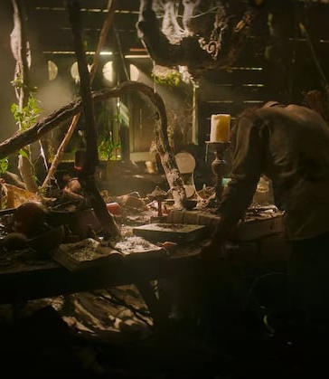
AURELIANO BABILONIA
Es el hijo de Renata Remedios Buendía (Meme) y Mauricio Babilonia. Su concepción fue considerada una desgracia por su abuela Fernanda del Carpio, quien no dudó en mandar a su hija a un convento, donde nació el bebé, quien poco después fue enviado a la casa de los Buendía.
Aunque Fernanda trató de esconderlo en el laboratorio de Alquimia; en un descuido, él apareció en el corredor, siendo conocido por su abuelo y el resto de la familia. Amaranta Úrsula, quien había mudado de dientes, vio en este sobrino a alguien con quien compartir sus juegos durante la época en la que llovió cuatro años, once meses y dos días. Por tanto, la niñez de Aureliano fue una etapa feliz, pues también recibió educación por parte de José Arcadio Segundo, quien le enseñó a leer y escribir, así como involucrarse en el estudio de los pergaminos.

Slide 41
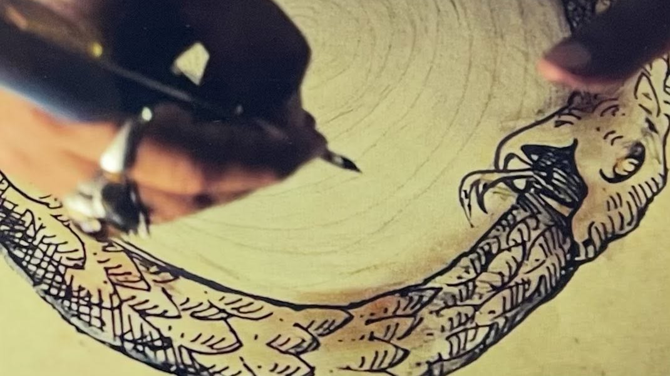
"El primero de la familia está atado a un árbol y al último se lo están comiendo las hormigas"

Slide 42
La soledad en la novela de Gabriel García Márquez es existencial, histórica, afectiva y mítica. A lo largo de las siete generaciones de los Buendía, se manifiesta de múltiples formas:
1. Soledad emocional y afectiva
Los personajes, aunque estén rodeados de familia o amantes, viven marcados por una incapacidad de conectar profundamente con otros. Aureliano Buendía, por ejemplo, vive rodeado de guerra, hijos, poder... pero completamente aislado. La pasión se consume rápido y no genera comunidad duradera.
2. Soledad del poder y del conocimiento
Los hombres que alcanzan poder (militar, científico, mágico, económico) se vuelven solitarios, incapaces de comunicar lo que saben o sienten. Es una soledad del exceso de sentido, como el coronel Aureliano Buendía construyendo pescaditos de oro hasta morir, o Melquíades con sus manuscritos incomprensibles.
3. Soledad como destino familiar
Los Buendía están marcados por la repetición y el encierro. Cada generación vive atrapada en los mismos errores, los mismos nombres, los mismos deseos. Esta repetición genera una soledad estructural, casi genética. Nadie escapa.
4. Soledad como metáfora de América Latina
En el plano simbólico, la soledad también representa la condición histórica del continente: su aislamiento, su imposibilidad de leerse a sí mismo sin espejos europeos, su carga de violencia, colonialismo, revolución fallida. Macondo es un pueblo que nace del mito y se disuelve en el olvido, como tantas promesas latinoamericanas.
5. Soledad como castigo y cierre del ciclo
Al final, la soledad se convierte en destino inevitable: “las estirpes condenadas a cien años de soledad no tenían una segunda oportunidad sobre la tierra.” La novela cierra con una sensación de fatalidad, de encierro completo: la historia de los Buendía estaba escrita desde antes, y su destino era repetirse hasta disolverse.
SOBRE
LA
SOLEDAD

